Slide 1

Internship Program 25th August, 2021
Internship Program Report
Seoyoung Lee
Vision Team
Center for Intelligent & Interactive Robotics
Artificial Intelligence and Robotics Institute
1
Notes:
안녕하세요 이번 하계 인턴십 프로그램에 참여한 이서영입니다.
이번주에 두달간의 실습을 마치게 되는데요, 그에앞서 두달동안 제가 맡았던 프로그레스에 대한 발표를 진행하겠습니다.

Slide 2

Internship Program
Program Overview
Internship Objective
Learning that actually applies the theory learned in school to social situations.
Internship Period
2021-07-01 ~ 2021-08-27
Internship Contents
Development of a vision system for wearable robots
Development of Crop Growth Information Analysis Technology Using Horticultural Robots
Development of a quarantine robot Or ZiPSA Robot
Notes:
이제 이 인턴십의 목적은 학교에서 배운 이론을 사회 현장에 실제로 응용하여 학습하는데 있는데요, 저는 이 인턴십을 7/1부터 8/27까지 두달동안 진행하였습니다. 처음에 와서 소개받은 진행중인 연구로는 크게 4가지가 있었고 그 중 어떠한 scene에 대한 세그멘테이션과 클래시픽케이션을 진행하는 웨어러블 로봇을 선택해 연구하게 되었습니다.

Slide 3
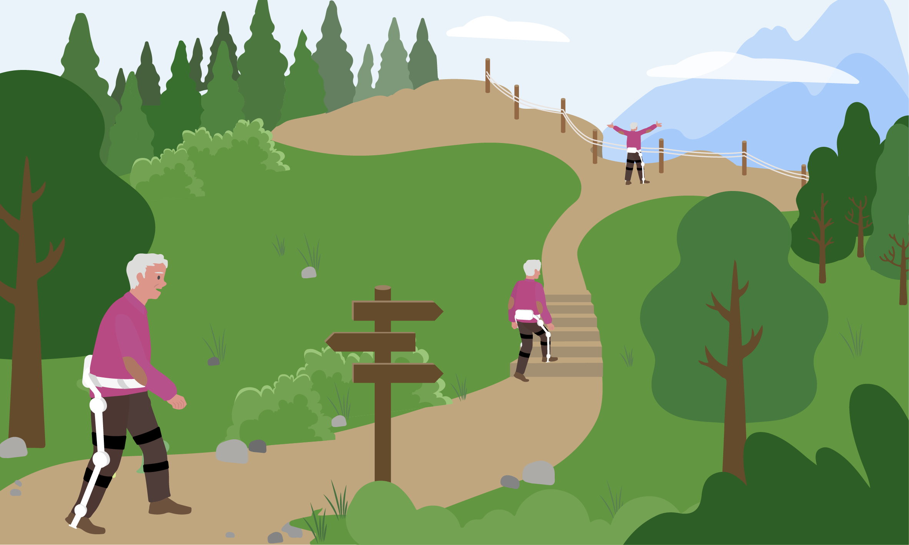
Vision System for Wearable Robots
Background of Study
Ensuring the right of movement of elderly and vulnerable persons with physical restrictions due to reduced muscle strength and mild walking impairment
Expect the spread of advanced AI-wearable technology that can be helpful in real life through challenges.
Research Objectives
The elderly and the weak wear wearable muscle supporting robots, and walked back to places where aging had made it difficult to experience again.
Goal of Internship Program
A Preliminary Study on Semantic Segmentation for Outdoor Scenes
<Example of Wearable Robot>
Notes:
이 웨어러블 로봇 프로젝트가 등장한 배경은 근력감소 및 경증 보행장애로 신체 제약이 있는 노약자의 이동권리를 보장하고 이러한 챌린지를 통해 실생활에 도움이 되는 AI웨어러블 기술의 확산을 기대하며 시작되었습니다. 이러한 프로젝트의 목적은 근력감소 및 보행장애로 신체 제약이 있는 노약자에게 보행에 도움을 주고자함에 있습니다. 노약자가 웨어러블 근력보조 로봇을 입고 하체 근력을 보조받아 노화로 인해 다시 경험하기 어려웠던 곳, 예를 들어 둘레길이나 등반로 등을 걸어서 완주하는 것을 목표로 이 프로젝트가 진행되고 있습니다.
그 중 저희가 맡은 테스크는 실시간 보행 환경 센싱 기술에 대한 부분입니다.

Slide 4
A Preliminary Study on Semantic Segmentation Technique for Outdoor Scenes
4
Notes:
그에 따라 저는 시간 보행 환경 센싱 기술에 대한 연구를 위해 외부 씬에 대한 시멘틱 세그멘테이션의 사전연구를 진행하였습니다.

Slide 5
Research Overview
Research Motivation
There is little data in the public dataset that reflects the geographical characteristics of Korea.
Therefore, we are going to obtain a dataset that contains a lot of mountainous terrain.
Do a semantic segmentation using datasets that fit the geographical characteristics of Korea.
Furthermore, we would like to perform a real time semantic segmentation that suits the geographical characteristics of Korea.
Notes:
제가 사전연구를 2달 동안 진행하게 된 동기는 다음과 같습니다. 둘레길 산책길 등 같은 등산로를 세그멘테이션 하기 위해서 우선 이러한 지리적 특성에 맞는 데이터 셋을 이용하여 모델을 학습시켜야 한다고 판단했습니다. 또한 public data중 한국의 지리적 특성을 반영한 세그멘테이션 데이터 셋이 거의 없기 때문에 전반적으로 한국의 지리적특성을 반영한 모델을 학습시켜 real time 시멘틱 세그멘테이션을 수행하는 것이 중요하다 생각했습니다.

Slide 6
Research Overview
Research Objectives
Survey on Related Works
General Semantic Segmentation Algorithm
Semantic Segmentation Algorithm for wearable robot
Semantic Segmentation for Outdoor Scene
Getting Outdoor Scene Dataset ( KIST )
Segmentation results for existing networks
Results Analysis
6
Notes:
그래서 저의 연구 다음과 같이 진행되었습니다. 첫번째로 시멘틱세그멘테이션에 대한 관련연구를 조사하였고, 아웃도어 씬에 대해서 시멘틱 세그멘 테이션을 수행하였습니다. 관련연구 조사는 일반적인 시멘틱 세그멘테이션에 대한 알고리즘 정리와 리얼 타임 시멘틱 세그멘테이션 알고리즘으로 나눠 정리 했습니다. 아웃도어 씬에 대한 시멘틱 세그멘테이션 과정은 다음과 같습니다. 우선 키스트 외부데이터 셋을 획득한 후 앞서 조사한 알고리즘을 사용하여 시멘틱세그멘테이션 결과들을 비교하였습니다. 마지막으로 결과에 대한 분석을 진행하였습니다.

Slide 7
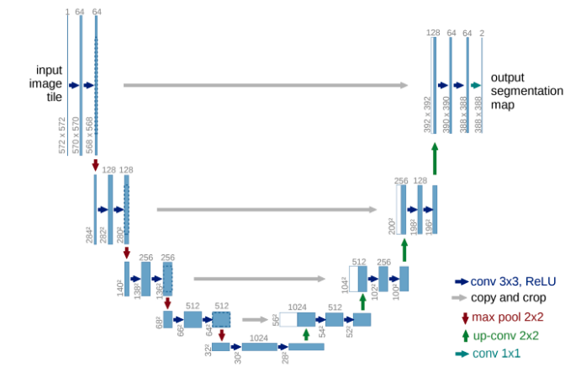
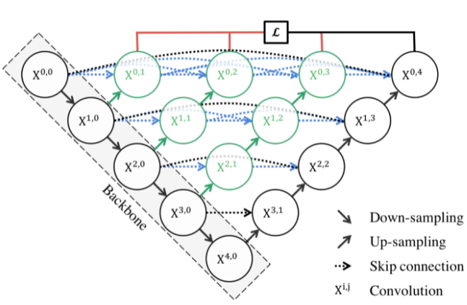
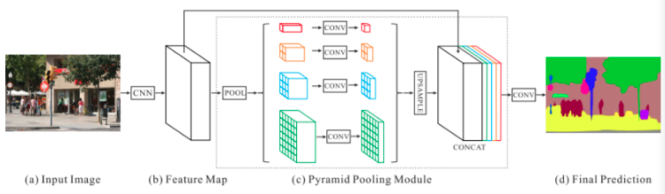
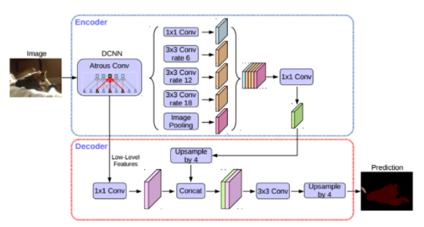
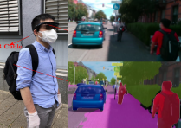
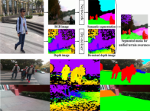
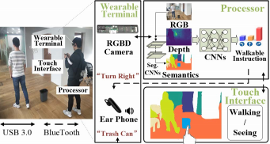
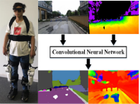
Survey on Related Works
General Semantic Segmentation Algorithm
<UNet>
<UNet++>
<PSPNet>
<DeepLabV3+>
Semantic Segmentation Algorithm for Wearable Robot
<DenseNet, FPN>
< ERF-PSPNet>
<FuseNet>
< Hierarchical ERF-PSPNet>
7
Notes:
앞서 말씀드렸다싶이 관련연구 조사는 크게 두가지로 분류하여 조사하였습니다. 첫번째로는 image에 대해 general하게 사용되는 세그멘테이션 모델에 대해서 조사하였습니다. 여기 보시면 유넷, 유넷스퀘어, 피에스피넷, 딥랩에 대해서 조사했고, 두번쨰로는 웨어러블 로봇에 쓰인 리얼타임에 관한 시멘틱 세그멘 테이션 알고리즘에 대해 조사했습니다. 덴스넷, fpn, erf-psp net , fuse net, 하이라키컬 erf-psp net에 대해 조사했습니다.

Slide 8
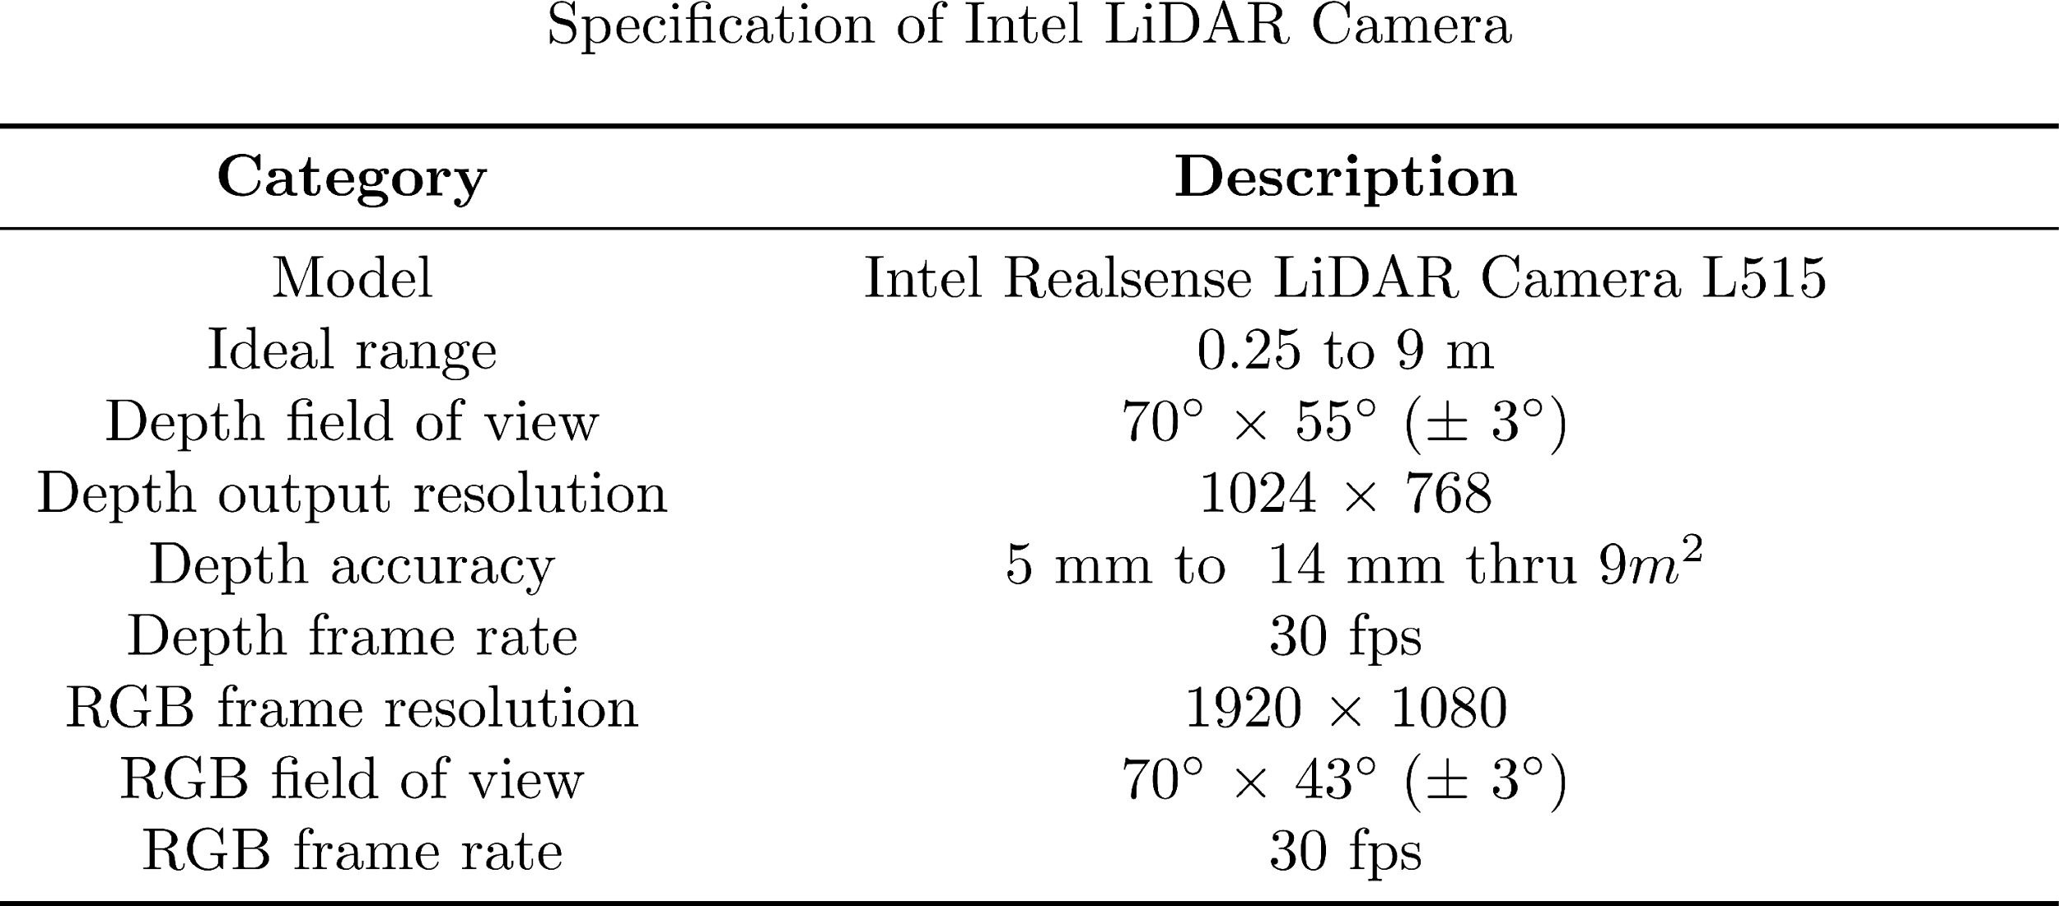
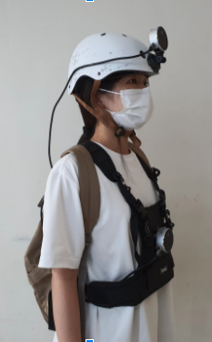
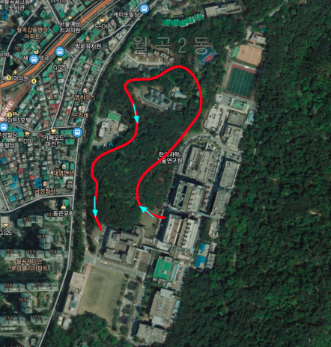
Semantic Segmentation for Outdoor Scene
Getting Outdoor Scene Dataset (KIST)
Experiment Setting
Data collection based on field of view
<Specification of depth camera>
Data collection based on fixed view
<Setting of Camera>
<Map of Experimented Road>
Notes:
관련연구에 대한 백그라운드 리서치 후 아웃도어 신에 대한 시멘틱 세그멘테이션을 진행하였습니다. 첫번째로 데이터 셋을 모았는데요, 왼쪽에 있는 위성지도가 제가 kist에서 데이터셋을 모았던 경로입니다. 장비 착용은 오른쪽 사진과 같이 했습니다. 카메라는 머리와 가슴팍 두군데에 장착했습니다. 머리에 장착한 카메라는 시야에 따라 데이터 셋이 수집되며 가슴팍에 장착한 카메라는 고정된 시야로 데이터 셋이 수집되었습니다.

Slide 9
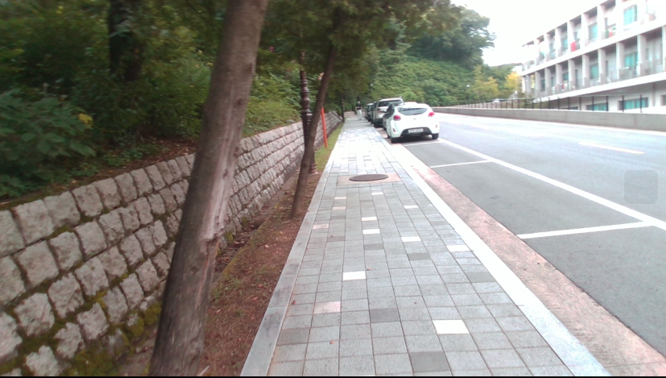
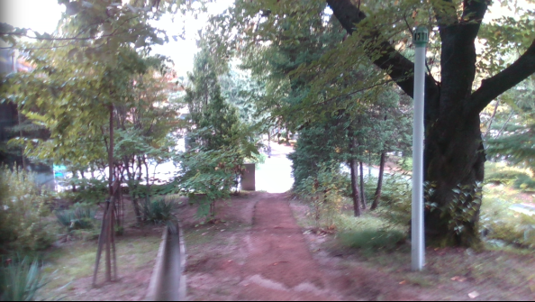
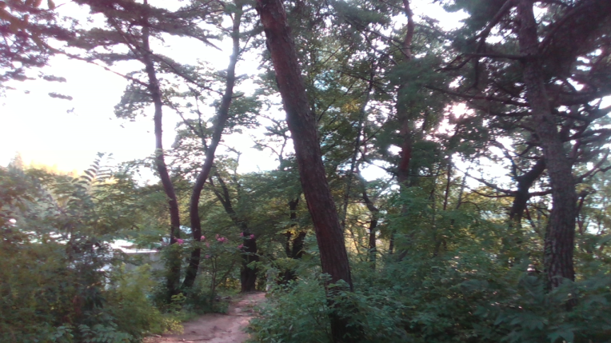
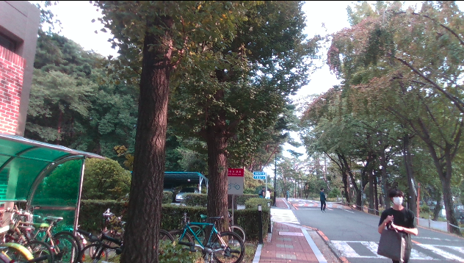
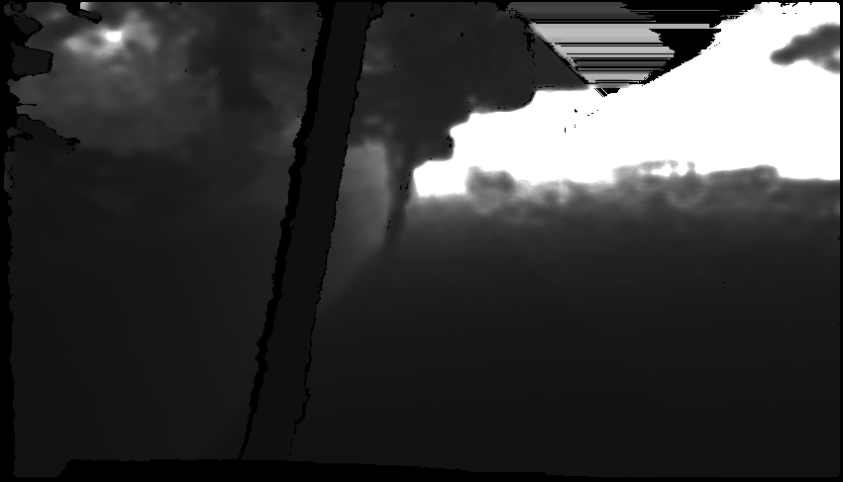
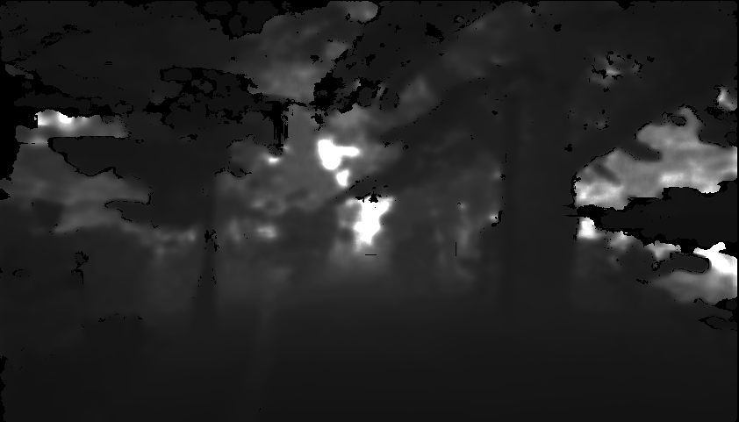
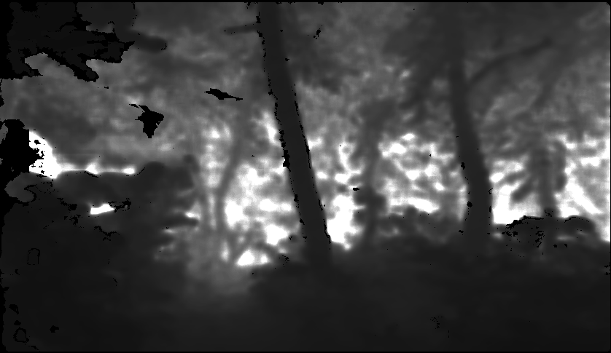
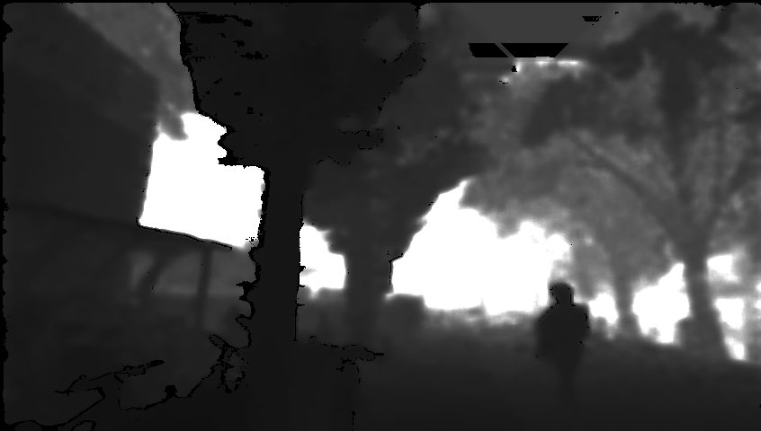
Semantic Segmentation for Outdoor Scene
Getting Outdoor Scene Dataset (KIST)
Getting RGB image, Depth image, IMU data from Camera
<color image for outdoor scene >
<depth image for outdoor scene >
9
Notes:
수집한 결과를 이미지로 변환해 얻은 자료입니다.

Slide 10
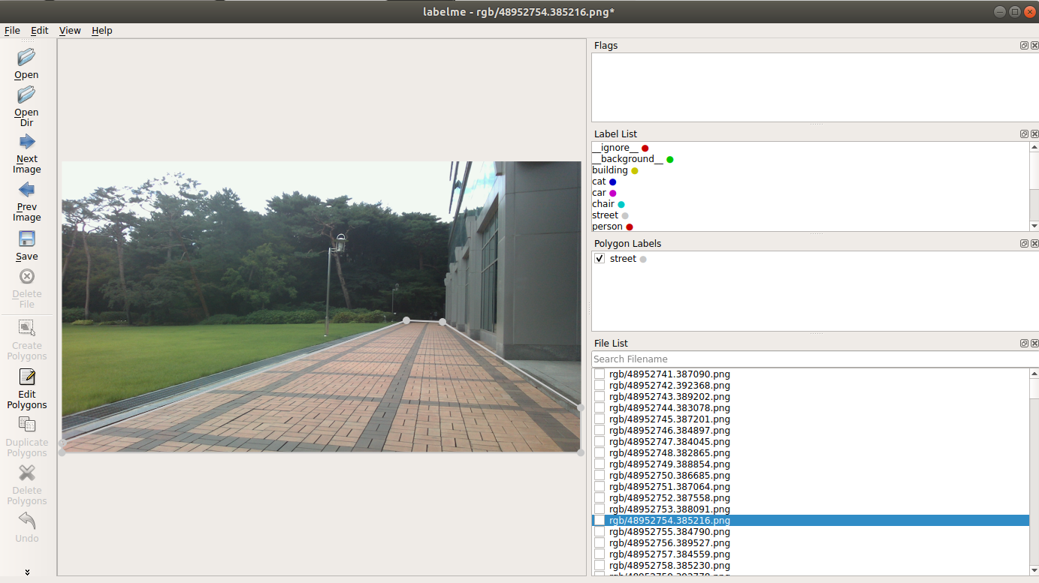
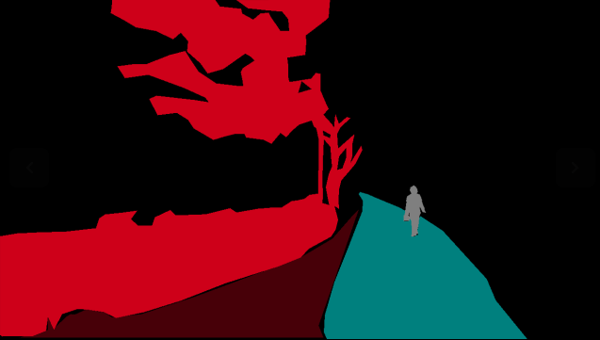
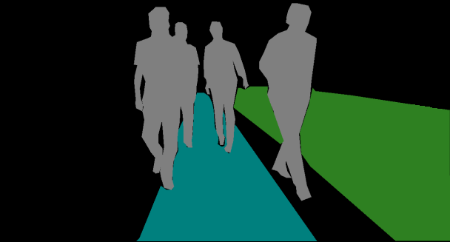
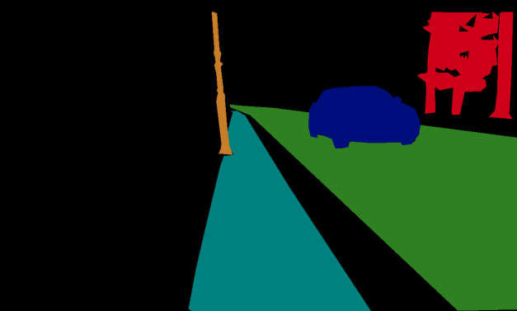

Semantic Segmentation for Outdoor Scene
Getting Outdoor Scene Dataset (KIST)
Data Labeling
Label
: _ignore_, _background_, building, cat, car , chair, street , person , grass , tree , road, streetlamp , stair
<labelme tool>
<Segmentation Image>
10
Notes:
그 다음에는 수집한 데이터의 컬러 이미지를 이용해 segmentation labeling을 진행하였습니다. class는 다음과 같이 설정하였으며 파스칼 데이터의 라벨을 참조하여 외부 환경에서 흔히 발견될 수 있는 클래스를 기준으로 12개 선정하였습니다.

Slide 11
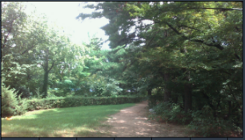

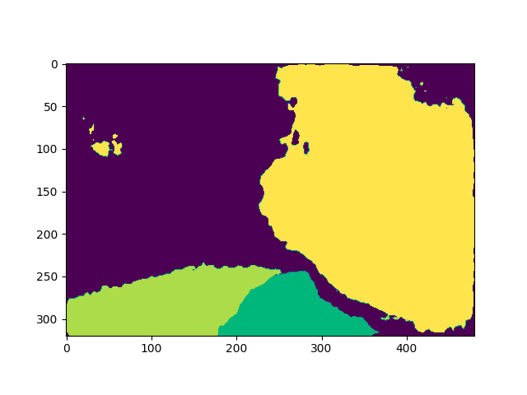
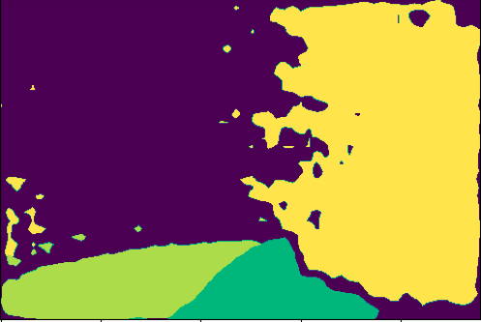
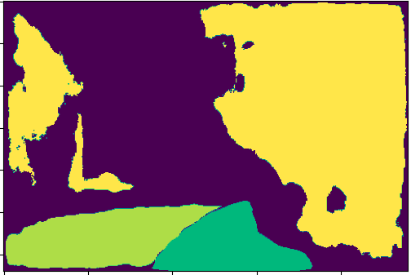
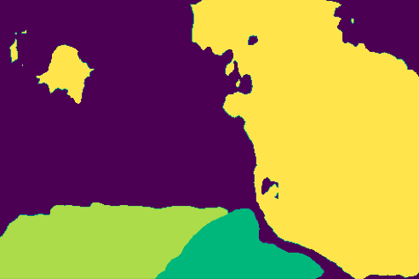
Experimental Results
Segmentation Result for KIST Dataset
< Image >
< Ground Truth >
< DeepLabV3+ >
< PSPNet >
< UNet++ >
< FPN >
Notes:
다음으로는 알고리즘에 대한 시멘틱 세그멘테이션 결과입니다. 총 4가지 모델에 대해서 segmentation을 진행했는데요 그중 fpn은 리얼타임에 이용되는 알고리즘이고 나머지 3개는 ordinal한 알고리즘입니다. 이 사진에 대해서는 모두 비슷한 결과를 도출해냈습니다. 저의 주 목적은 사람이 다닐 수 있는 길을 잘 찾는데 있어서 빛이 번진 나무에 대해서 세세하게 segmentation을 진행하지 않았는데 모두 ground truth에 없는 나무를 어느정도 찾는 모습을 보입니다.
앞서 설명한 background research에서 densenet을 realtime에 이용하기도 했다라고 말씀 드렸었는데요

Slide 12
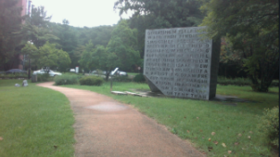

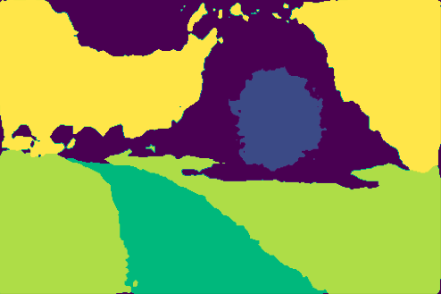


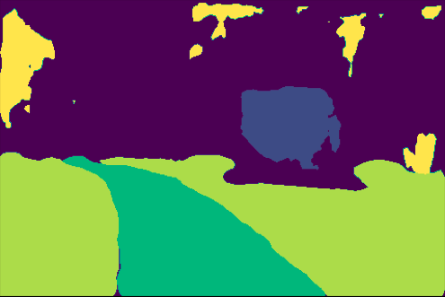
Experimental Results
Segmentation Result for KIST Dataset
< Image >
< Ground Truth >
< DeepLabV3+ >
< PSPNet >
< UNet++ >
< FPN >
Notes:
다음 사진을 보시면 제 라벨에는 비석이 존재하지 않아 따로 라벨링을 해주지 않았는데, 비석을 건물로서 인식하고 있는 모습을 확인하실 수 있습니다. 이것은 멀리서 보았을때 건물로 오해할 수 있을만한 것이어서 개선의 여지가 있다고 생각했습니다. 모두 street에 대해서는 잘 찾는 모습을 보여주고 있습니다.

Slide 13
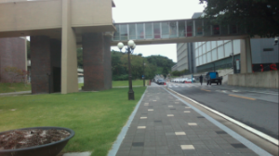
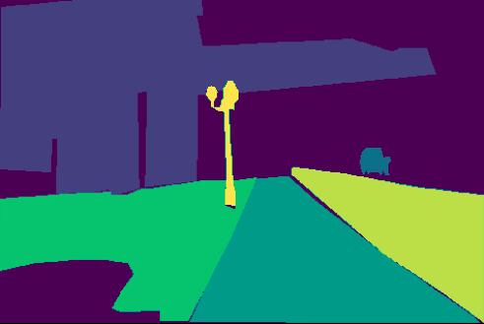
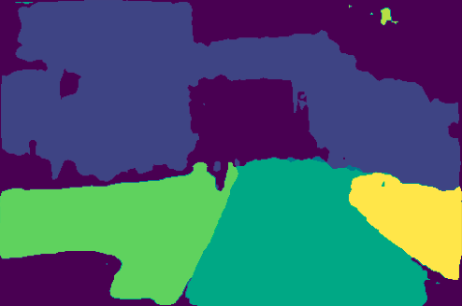
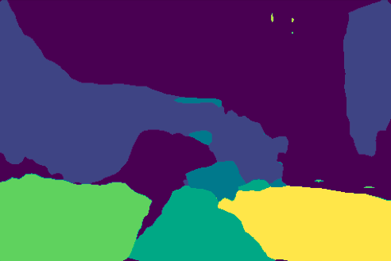
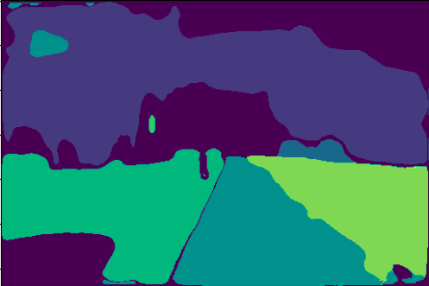
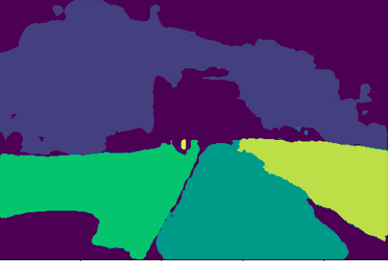
Experimental Results
Segmentation Result for KIST Dataset
< Image >
< Ground Truth >
< DeepLabV3+ >
< PSPNet >
< UNet++ >
< FPN >
Notes:
이사진을 보면 딥랩과 psp넷에서는 영역을 잘 분리했지만 도로를 다른것으로 segmentation하고 있는 모습을 확인하실 수 있습니다. 딥랩에서는 가로등이 있는 자리에 홈이 파져있는 것을 확인하실 수 있는것에 반해 psp넷은 인식하지 못하고 건물의 형체도 잘 잡지 못합니다. 유스퀘어 넷을 보시면 정확하게 가로등의 위치를 빼고 grass가 세그멘테이션되었으며 차도와 인도역시 영역을 잘 분리하였고 ㅇ자동차의 위치또한 얼추 비슷하게 표현합니다. Fpn에서는 유일하게 가로등을 살짝 인식하고 있는 모습을 보여주었고 차도와 인도 역시 잘 분ㄹ리하여 세그멘테이션을 한 모습입니다.

Slide 14
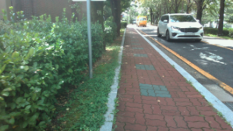
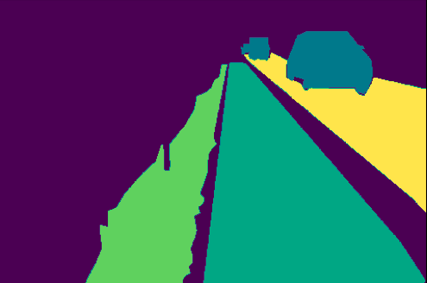

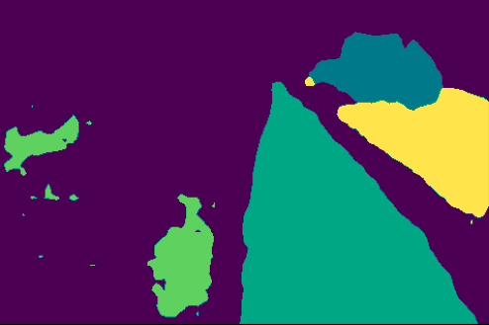
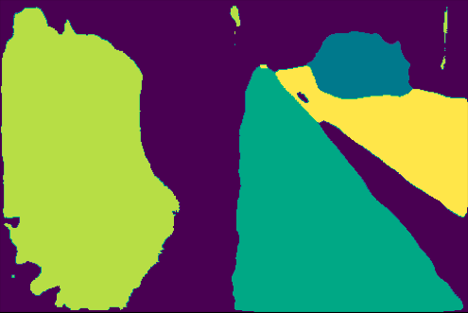
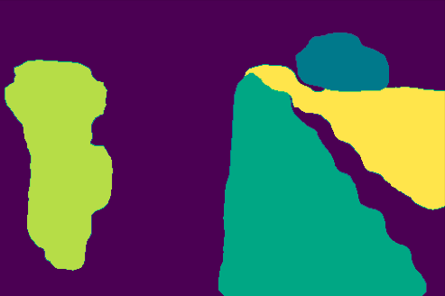
Experimental Validation
Segmentation Result for KIST Dataset
< Image >
< Ground Truth >
< DeepLabV3+ >
< PSPNet >
< UNet++ >
< FPN >
Notes:
이 사진은 psp넷을 제외한 다른 모델들은 어느정도 자동차의 형태를 잘 표현한 모습을 보입니다. 저도 라벨링하면서 잔디와 나무의 라벨링 경계선이 너무 애매했었는데 결과물에서도 나무와 잔디,풀의 인식을 잘 못하는 것으로 보여집니다.

Slide 15
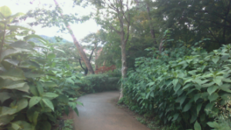
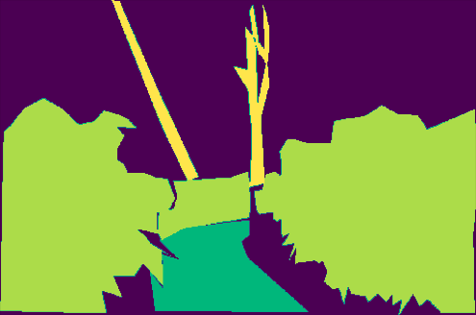
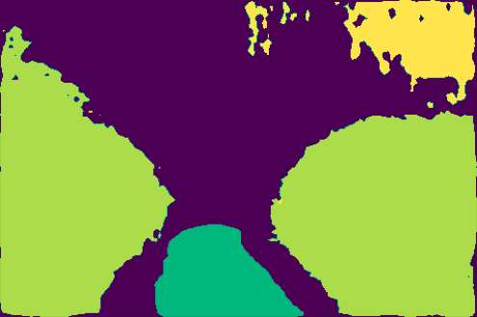
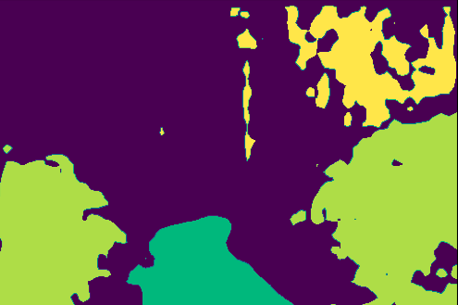
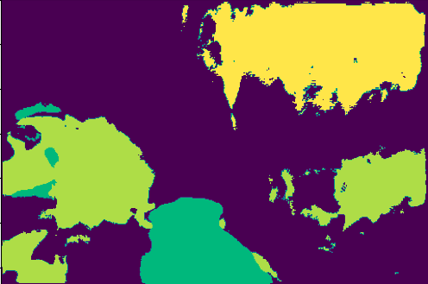
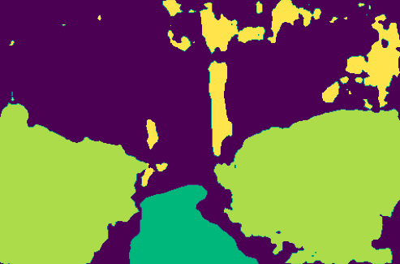
Experimental Results
Segmentation Result for KIST Dataset
< Image >
< Ground Truth >
< DeepLabV3+ >
< PSPNet >
< UNet++ >
< FPN >
Notes:
이 사진에선 fpn이 ground truth 에 표시한 나무의위치를 대략적으로 파악하고 있는 모습을 보입니다. 또 제가 ground truth로 표시한 grass영역을 봤을 때 딥랩과 fpn이 가장 잘 반영하고 있는 모습을 확인할 수 있습니다.

Slide 16
Experimental Results
Result Analysis
DeepLab
Backbone | Encoder_output_stride | Decoder_output_stride |  | Batch size | Test miou | Test time
Resnet101 | 16 | (6,12,18) |  | 4 | 0.536 | 0.126s
Resnet101 | 16 | (6,12,18) |  | 8 | 0.554 | 0.144s
Efficientnet-b0 | 16 | (6,12,18) |  | 4 | 0.550 | 0.063s
backbone | psp_dropout | psp_out_channels |  | Batch size | Test miou | Test time
Resnet101 | 0.2 | 512 |  | 8 | 0.4738 | 0.12s
Resnet101 | 0.2 | 256 |  | 4 | 0.4742 | 0.08s
Resnet101 | 0.5 | 512 |  | 8 | 0.4741 | 0.12s
backbone |  | decoder_channels |  | Batch size | Test miou | Test time
Densnet121 |  | (512,256,128,64,32) |  | 4 | 0.527 | 0.12s
Mobilenet_v2 |  | (512,256,128,64,32) |  | 4 | 0.500 | 0.07s
Efficientnet-b0 |  | (512,256,128,64,32) |  | 4 | 0.532 | 0.08s
backbone | Decoder pyramid channels | Decoder segmentation channels | Decoder merge policy | Batch size | Test miou | Test time
Movilenet_v2 | 256 | 128 | add | 4 | 0.554 | 0.06s
Efficinetnet-b0 | 512 | 128 | add | 8 | 0.561 | 0.06s
Efficinetnet-b0 | 512 | 128 | cat | 4 | 0.582 | 0.05s
PSPNet
UNet++
FPN
Notes:
이 표는 여러가지 파라미터와 백본을 조절했을 때 가장 성능이 좋았던 3개를 뽑은 표입니다. 테스트 엠아이오유는 테스트셋에 대한 miou의 평균값이고 test time은 test를 하는데 걸린 시간을 나타냅니다.
백본은 모든 모델에 대해서 레스넷, 이피션트넷, 덴스넷, 모바일넷을 사용하였습니다.
딥랩의 경우 인코더 아웃풋 스트라이드를 16 과 8, 디코더 어트러스 레이트를 6,12,18 또는 12,18,24, 배치 사이즈를 4와 8 조절하면서 돌렸습니다. PSPnet은 psp dropout 을 0.2,0.5,0.8 로 , 피에스피 아웃채널을 512,256 배치사이즈를 4,8로 조절하면서 돌려봤습니다.
유스퀘어 넷은 디코더채널은 256,128,64,32,16 또는 512, 256,128,64,32, 배치 사이즈를 4,8로 조절하면서 실행했습니다.

Slide 17
Experimental Results
Result Analysis
Segmenting Performance
FPN : backbone : EfficientNet-b0 → Highest mIoU Score
UNet++ : Shows specific segmentation results in some pictures
DeepLab : Got similar mIoU Score using backbone as ResNet and EfficientNet, but their test-time are difference of about two times.
PSPNet : Got worst mIoU Score among used algorithms, and there is no significant difference in adjusting various parameters.
Real-time Capability
FPN : Necessary to grasp the boundaries of things more accurately.
UNet ++ : Necessary to increase the accuracy of the classes.
DeepLab : Necessary to increase the accuracy of the classes.
PSPNet : If other models perform better, it does not seem to be used as a real-time model.
Notes:
FPN이 4가지 모델 중 가장 높은 miou score의 결과를 냈습니다. 사실 fpn은 다양한 크기의 물체를 object detection할 때 쓰이는 알고리즘이라고 합니다. 그래서 정확하게 사물을 segmentation한다기 보다는 물체의 위치를 대략적으로 표시해주는 테스크를 다른 알고리즘에 비해 더 잘 수행하여 점수가 높게 나온 것같습니다. 사물에대한 정확한 라인까지 세그멘테이션을 한다 요구했을 때에는 fpn이 적절한 모델이 아닐 수 있을 것 같습니다. 그에 반해 딥랩이나 유스퀘어넷 같은 경우 몇몇 사물에 대해 구체적으로 세그멘테이션 하는 결과를 도출해 내었습니다. psp넷은 파라미터와 백본을 바꾸어도 대부분 똑같은 결과를 내는 모습을 확인할 수 있었습니다. 아무래도 더 좋은 성능을 위해서는 데이터가 더 필요한 것 같습니다.
아무래도 백본을 mobilenet 이나 efficientnet 같은가벼운 네트워크를 사용할때 모두 test time이 짧아졌으며 백본을 resnet이나 densenet을 쓰면 test time이 약 2배정도 증가하지만 성능면에서는 비슷한 모습을 보입니다.
앞으로 더 많은 데이터를 통해 학습시켜봐야 더 정확해지겠지만,
모든 모델 모두 경량화된 백본을 통한 test 타임이 비슷하다면 더 사물의 위치를 정확하게 파악하고 아웃라인을 정확하게 분류하는 알고리즘을 사용해 나가야 할 것 같습니다.

Slide 18
Conclusion
Summary
I got custom data which is suitable for the geographical characteristics of Korea and did segmentation labeling in person.
I did comparison of methodology using my custom data with transfer learning.
Discussion
There are cases where some outliers are not predicted completely.
There are cases where some classes are not founded or confused.
Future Directions
It needs more data for better semantic segmentation.
Applying state of the art real time semantic segmentation algorithms.
Reducing inference time using accurate and Lightweight network

Slide 19
References
[1] Jonathan Long, Evan Shelhamer, Trevor Darrell “Fully Convolutional Networks for Semantic Segmentation” , In CVPR 2015
[2] Olaf Ronneberger, Philipp Fischer, Thomas Brox “U-Net: Convolutional Networks for Biomedical Image Segmentation” , arXiv:1505.04597v1
[3] Hengshuang Zha,Xiaojuan Qi, Jianping Shi (2017) “Pyramid Scene Parsing Network”, arxiv.org/pdf/1612.01105
[4] Liang-Chieh Chen, Yukun Zhu, George Papandreou, Florian Schroff, and Hartwig Adam, (2018) “Encoder-Decoder with Atrous Separable Convolution for Semantic Image Segmentation”, arXiv:1802.02611v3
[5] Zongwei Zhou, Md Mahfuzur Rahman Siddiquee, Nima Tajbakhsh, and Jianming Liang (2018) “UNet++: A Nested U-Net Architecture for Medical Image Segmentation”, arXiv:1807.10165v1
[6] Mao, Wei, et al. "Can we cover navigational perception needs of the visually impaired by panoptic segmentation?." arXiv preprint arXiv:2007.10202 (2020).

Slide 20
References
[7] Yang, Kailun, et al. "Predicting polarization beyond semantics for wearable robotics." 2018 IEEE-RAS 18th International Conference on Humanoid Robots (Humanoids). IEEE, 2018.
[8] Yang, Kailun, et al. "Unifying terrain awareness through real-time semantic segmentation." 2018 IEEE Intelligent Vehicles Symposium (IV). IEEE, 2018.
[9] Lin, Yimin, et al. "Deep learning based wearable assistive system for visually impaired people." Proceedings of the IEEE/CVF International Conference on Computer Vision Workshops. 2019.
[10] Tsung-Yi Lin, Piotr Dollar´ , Ross Girshick , Kaiming He, Bharath Hariharan, and Serge Belongie(2017) “Feature Pyramid Networks for Object Detection”, arXiv:1612.03144v2

